Slide 1
بسم الله الرحمن الرحيم
كُن ذا أثَر وأَسعِد تُسعَد ,, = )

Slide 2
تقييم الكتاب + ملف الإنجاز

Slide 3
أسئلة في الدرس السابق

Slide 4
مدخل الوحدهـ :
سـ1ـ: بالتعاون مع مجموعتكـ اطرحي مشكلة شائعة بمجتمعك المدرسي مع خطوات حل لهذه المشكلة !
+ 1/2 لأفضل طرح #نشاط تعاوني

Slide 5
أسلوب حل المشكلات في الحياة

Slide 6
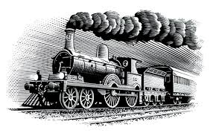
بإتباع الخطوات السابقة اوجدي حل للمسألة التالية:
" سكة قطار وصنع قرار "
مجموعة أطفال يلعبون بالقرب من مسارين منفصلين لسكة الحديد المسار الاول معطل والآخر يعمل .
طفل واحد يلعب على المسارالمعطل ومجموعة من تسعة أطفال
يلعبون على المسار الذي يعمل وأنتِ تقفي بجوار محول
اتجاه القطار .
ورأيت الأطفال والقطار قادم وليس أمامك سوى دقائق قليلة .
أين يمكنك توجيه القطار ؟
استراتيجية :حل المشكلات #نشاط تعاوني

Slide 7
دوالاقلية هي الصحيحة وهنا نقول ان القرار الصحيح ليس من العدل تغيير مسار القطار
وذلك للأسباب التالية:
1- الأطفال الذين كان يلعبون في مسار القطار العام يعرفون ذلك وسوف يهربون بمجرد سماعهم صوت القطار .
2-لو انه تم تغيير مسار القطار فان الطفل الذي كان يعمل في المسار المعطل سوف يموت بالتأكيد لأنه لن يتحرك من مكانه عندما يسمع صوت القطار .. لانه يعتقد ان القطار لن يمر بهذا المسار كالعادة.
3- بالاضافة انه من المحتمل ان المسار الأخير لم يترك هكذا الا لأنه غير آمن وتغيير مسار القطار الى هذ الاتجاه لن يقتل الطفل فقط بل سوف يؤدي بحياة الركاب الى مخاطر فبدلا من انقاذ حياة مجموعة من الاطفال فقد يتحول الأمر قتل مئات من الركاب بالاضافة الي موت الطفل المحقق؟
مع علمنا ان حياتنا مليئة بالقرارات الصعبة التي يجب ان نتخذها لكننا قد لاندرك ان القرار المتسرع عادة مايكون غير صائب
دعونا نحلل هذا القرار معظمنا يرى انه الافضل التضحية بطفل واحد خير من مجموعة اطفال وهذا على اقل تقدير من الناحية العاطفية فهل ياترى هذا القرار صحيح ؟
هل فكرنا ان الطفل الذي كان يلعب على المسار المعطل قد اختار
اللعب هنا حتى يتجنب مخاطر القطار؟
ومع ذلك يجب عليه ان يكون الضحية
في مقابل الاطفال الأغلبية المستهترة في المسار الآخر؟ هذه الفكرة مسيطرة علينا في كل يوم ، في المجتمع ، وفي العمل
يضحى بمصالح الأقلية مقابل الاكثرية بغض النظر عن قرار
الاغلبية حتى ولو كانت هذه الأغلبية على خطأ وغير صالحة والاقلية
هي الصحيحة.
وهنا نقول ان القرار الصحيح : ليس من العدل تغيير مسار القطار للجهة المعطلة.
وذلك للأسباب التالية: 1- الأطفال الذين كان يلعبون في مسار القطار العامل يعرفون ذلك وسوف يهربون بمجرد سماعهم صوت القطار.
2-لو انه تم تغيير مسار القطار فان الطفل الذي كان يعمل في المسار المعطل سوف يموت بالتأكيد لأنه لن يتحرك من مكانه عندما يسمع صوت القطار لانه يعتقد ان القطار لن يمر بهذا المسار كالعادة . 3- بالاضافة انه من المحتمل ان المسار المعطل لم يترك هكذا الا لأنه غير آمن وتغيير مسار القطار الى هذ الاتجاه لن يقتل الطفل فقط بل سوف يؤدي بحياة الركاب الى مخاطر فبدلا من انقاذ حياة مجموعة من الاطفال فقد يتحول الأمر قتل مئات من الركاب بالاضافة الي موت الطفل المحقق.
لنتذكر ان الصحيح ليس دائماً شائع وان الشائع ليس دائما صحيح

Slide 8
#عصف ذهني # نشاط فردي
سـ1ـ: لو عرضت المسألة السابقة على جهاز الحاسب هل سيقوم بحلها ؟ ولماذا ؟

Slide 9
لا ، لايستطيع جهاز الحاسب بمفرده حل المشاكل أو إتخاذ القرار او تحديد ماتحب وما تكره ، لأنه لايملك
فالعقل نعمة انعم الله بها على الإنسان والنعم تستلزم الشكر لتدوم .. فكيف نشكر الله على نعمة العقل ؟ اذكري 3 نقاط على الأقل #نشاط تعاوني

Slide 10
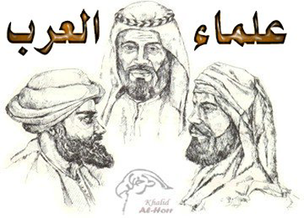
كيف نشكر الله على نعمة العقل ؟
اتباع ما امر الله به واجتناب نهيه.
عرض كل أمر مستجد على الكتاب والسنة.
التفريق بين الحق والباطل واتباع الحق ولو قل اتباعه
قال تعالى:﴿ وَقَالُوا لَوْ كُنَّا نَسْمَعُ أَوْ نَعْقِلُ مَا كُنَّا فِي أَصْحَابِ السَّعِيرِ ﴾.
تسخير العقل لخدمة الإسلام والمسلمين ورفع شأنهم بالإبتكارات الحديثة في مجالات الحياة.

Slide 11
صياغة حل المسائل
تسمى المشاكل التي تواجه جهاز =)الحاسب بالمسائل

Slide 12
من الصور الموجودة أمامك وبالتعاون مع مجموعتك استنتجي :
الهدف من تعلم حل المسائل ؟
#استراتيجية قراءة الصور #نشاط تعاوني

Slide 13
الهدف من تعلم حل المسائل ؟
1. القدرة على كتابة برامج للحاسب
2. التخطيط لحياتك اليومية
3. القدرة على التفكير لحل المشكلات

Slide 14
- خطوات حل المسائل:
لحل أي مسألة هناك خطوتان:
خطوة نظرية ، خطوة عملية

Slide 15
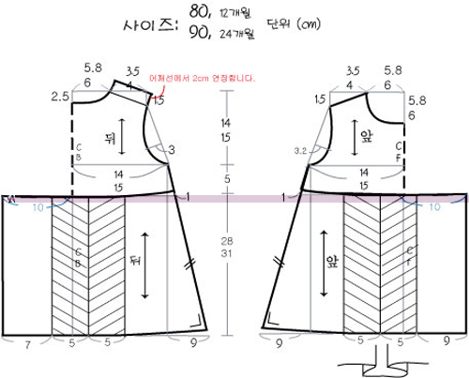
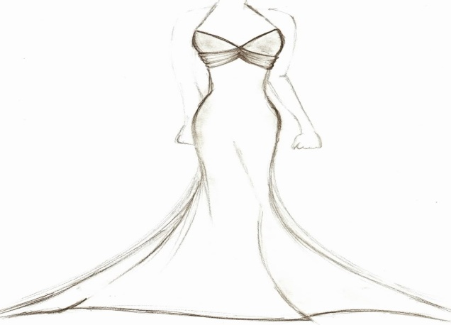
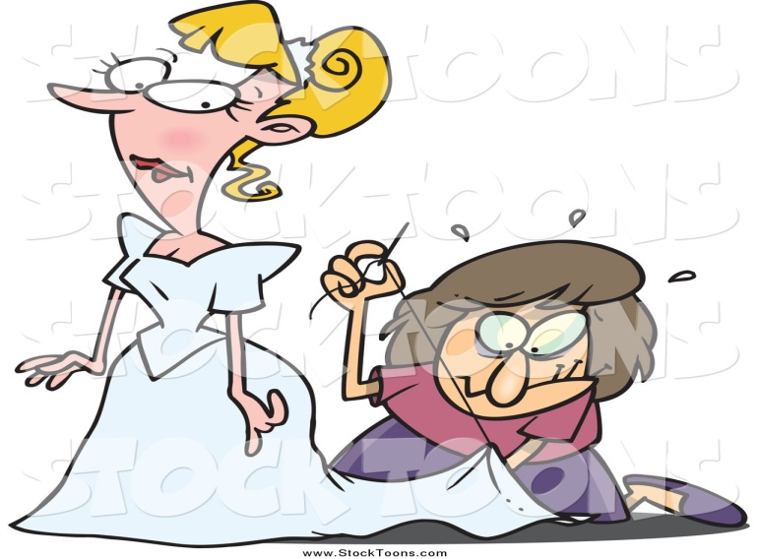
- خطوات حل المسائل:
تصميم فستان
ماهي خطوات المرحلة النظرية والعملية لــ :
تصميم فستان

Slide 16
خطوات حل المسائل:
تصميم فستان
خطوات حل المسالة
حياكة الفستان
(الجزء العملي)
اختيار الماكينة المناسبة وحياكة الفستان
صياغة حل المسألة
(الجزء النظري)
فهم المسألة وتحديد عناصرها
رسم الموديل
تجريب الفستان وتعديل الأخطاء
أخذ القياسات

Slide 17
صياغة حل المسائل
خطوات حل المسائل
( تصميم البرامج )
2- كتابة البرنامج وتنفيذه
(الجزء العملي)
خطوات حل المسائل:
تنقسم الى قسمين
1-صياغة حل المسألة
(الجزء النظري)

Slide 18
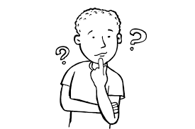
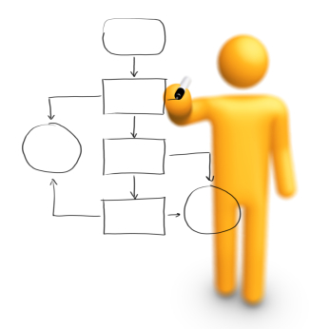
من الصور توقعي خطوات صياغة حل المسألة الثلاثة ؟
#استراتيجية قراءة الصور #نشاط تعاوني
صياغة حل المسألة
(الجزء النظري)
..............................
................................
................................

Slide 19
خطوات حل المسائل
صياغة حل المسألة
(الجزء النظري)
1-فهم المسألة وتحديد عناصرها.
2-كتابة الخطوات الخوارزمية.
3-التمثيل البياني للخطوات الخوارزمية.

Slide 20
خطوات حل المسائل
صياغة حل المسألة
(الجزء النظري)
1-فهم المسألة وتحديد عناصرها.
مالمقصود بتحديد عناصرها ؟
وكم عدد عناصر أي مسألة ؟
#للأذكياء فقط #نشاط فردي

Slide 21
خطوات حل المسائل
صياغة حل المسألة
(الجزء النظري)
1-فهم المسألة وتحديد عناصرها.
العناصر هي :
* تحديد المدخلات.
* تحديد المخرجات.
* تحديد عملية المعالجة.

Slide 22
خطوات حل المسائل
صياغة حل المسألة
(الجزء النظري)
1-فهم المسألة وتحديد عناصرها.
#معلومة سابقة #فردي
في مسألة جمع عددين السابقة حددي عناصر هذه المسألة ؟

Slide 23
خطوات حل المسائل
صياغة حل المسألة
(الجزء النظري)
2-كتابة الخطوات الخوارزمية.
مالمقصود بالخطوات الخوارزمية ؟ ولم سميت بالخوارزم؟
#نشاط تعاوني

Slide 24
خطوات حل المسائل
صياغة حل المسألة
(الجزء النظري)
2-كتابة الخطوات الخوارزمية.
هي مجموعة من الأوامر المكتوبة بصورة واضحة ومسلسلة ومترابطة منطقياً لحل المسالة*

Slide 25
خطوات حل المسائل
صياغة حل المسألة
(الجزء النظري)
2-كتابة الخطوات الخوارزمية.
ماهي الخطوات الخوارزمية لجمع عددين ؟
#معلومة سابقة #نشاط فردي

Slide 26
خطوات حل المسائل
صياغة حل المسألة
(الجزء النظري)
2-كتابة الخطوات الخوارزمية.
ماهي الخطوات الخوارزمية لجمع عددين ؟
#معلومة سابقة #نشاط فردي
1- ادخل العدد الاول.
2- ادخل العدد الثاني.
3- اجمع العددين .
4- اطبع النتيجة .
5- النهاية .

Slide 27
خطوات حل المسائل
صياغة حل المسألة
(الجزء النظري)
3-التمثيل البياني للخطوات الخوارزمية .
يتم التمثيل البياني بواسطة
مخططات الإنسياب !
فما هي المخططات الإنسيابية ؟
+1/2 لأفضل إجابة #نشاط تعاوني

Slide 28
خطوات حل المسائل
صياغة حل المسألة
(الجزء النظري)
3-التمثيل البياني للخطوات الخوارزمية .
مخططات الإنسياب :هي تمثيل بياني أو رسمي للخطوات الخوارزمية .

Slide 29
مخططات الإنسياب
وظيفة الأشكال الهندسية ومتى تستخدم في البرنامج ؟

Slide 30
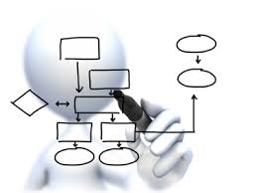
مخططات الإنسياب
للمميزات فقط !
نشاط تعاوني+2/1بمساعدة الجدول :
قومي برسم مخطط الإنسياب لجمع عددين وفق الخطوات الخوارزمية التالية: :
1- ادخل العدد الاول.
2- ادخل العدد الثاني.
3- اجمع العددين .
4- اطبع النتيجة .
5- النهاية .

Slide 31
مخططات الإنسياب
ماهي فوائد مخططات الإنسياب من وجهة نظرك ؟ #نشاط فردي

Slide 32
مخططات الإنسياب
ماهي فوائد مخططات الإنسياب من وجهة نظرك ؟ #مناقشة
1- توضيح الطريق الذي يمر به البرنامج ابتداءً بالمدخلات وانتهاءً بالمخرجات مروراً بعمليات المعالجة.
2- توثيق منطق البرنامج للرجوع اليه عند الحاجة.

Slide 33
صياغة حل المسائل (تصميم البرامج)
خطوات حل المسائل
كتابة البرنامج وتنفيذه
(الجزء العملي)
؟
صياغة حل المسألة
(الجزء النظري)
فهم المسألة وتحديد عناصرها
كتابة الخطوات الخوارزمية
؟
التمثيل البياني للخوارزم
؟

Slide 34
من الصور توقعي خطوات كتابة البرنامج وتنفيذه الثلاثة ؟
#استراتيجية قراءة الصور #نشاط تعاوني
كتابة البرنامج وتنفيذه
(الجزء العملي)
..............................
................................
................................

Slide 35
من الصور توقعي خطوات كتابة البرنامج وتنفيذه الثلاثة ؟
#استراتيجية قراءة الصور #نشاط تعاوني
كتابة البرنامج وتنفيذه
(الجزء العملي)
1-كتابة البرنامح بإحدى لغات البرمجة.
2- ترجمة البرنامج الى لغة الآلة #من سيقوم بالترجمة ؟
3-اختبار البرنامح واصلاح الأخطاء .

Slide 36
الواجب : رسم الخريطة الذهنية في الكتاب صـ36 + المشاركة بالهاشتاق على حسابنا بتويتر
تم بحمد الله..
لاتنسونا من صالح دعائكم
أ/ آمال ناهس العتيبي

